Slide 1

Что такое хоккей?
Подготовил: Учитель физической культуры, Курбанова Яна Геннадьевна

Slide 2
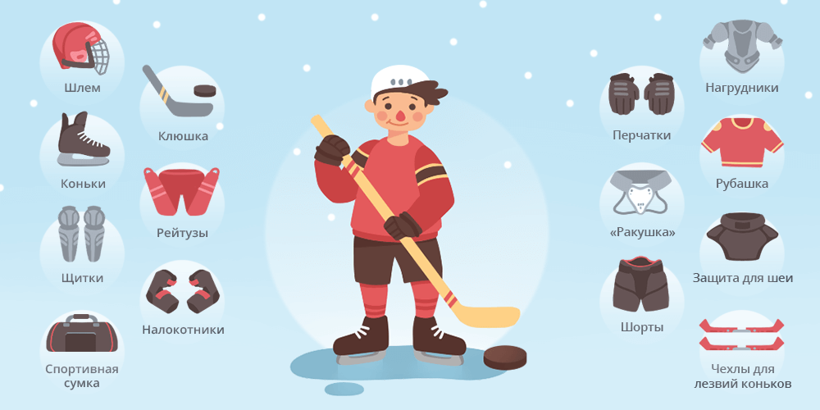
Хоккей — зимний командный вид спорта, в котором две команды из шести игроков соревнуются друг с другом на льду. Цель игры — забить шайбу в ворота противника, используя клюшки.
Во время игры хоккеисты катаются на коньках с огромной скоростью, делают резкие повороты, применяют разрешенные силовые приемы. Шайба стремительно летает по полю. Спортсмены могут сталкиваться друг с другом, падать, попадать под клюшки, коньки. Им необходима защитная амуниция. Без надежной защиты заниматься и играть в хоккей просто невозможно.

Slide 3
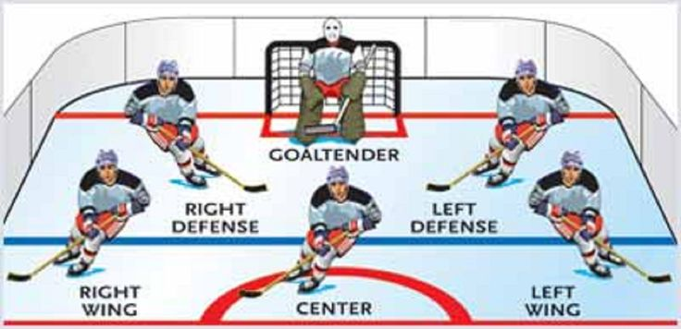


Хоккей с шайбой – это игра, где каждая деталь имеет значение, и состав команды – одна из ключевых составляющих успеха. Согласно правилам Международной федерации хоккея (ИИХФ), а также ведущих лиг, таких как НХЛ и КХЛ, на льду одновременно находятся шесть игроков от каждой команды: пять полевых игроков и один вратарь.
Вратарь: защита ворот, отражение бросков.
Защитник: блокировка атак, помощь вратарю, начало атак.
Наподающий: они делятся на – Центрфорвард (контроль шайбы, организация атак) и Крайний нападающий (завершение атак, поддержка центра)
вратарь
защитник
нападающий

Slide 4
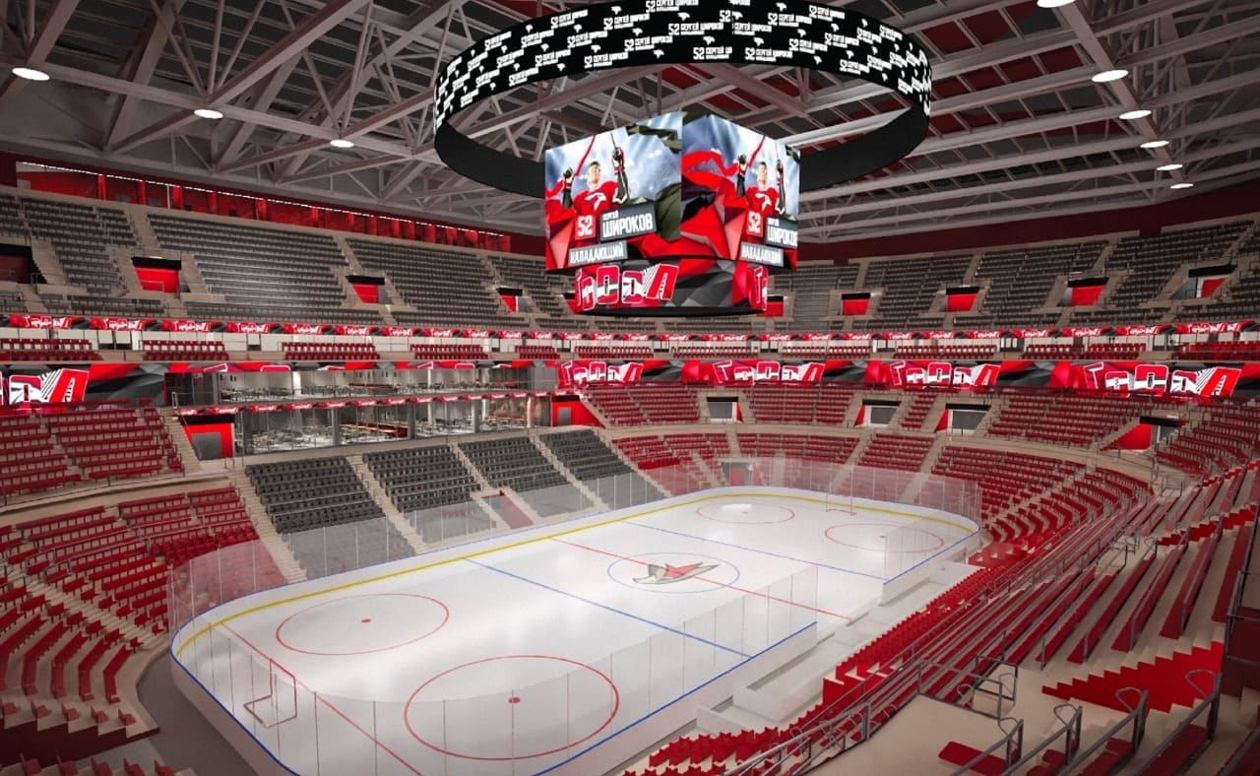
Хоккею можно учиться с самого детства! Сначала дети учатся стоять на коньках, потом держать клюшку. Играть можно не только на большом льду, но и во дворе с мячиком. Главное – быть ловким, быстрым и играть дружно всей командой!
Профессиональные хоккеисты играют в специальных дворцах! Их называют хоккейными аренами. Это огромные красивые и очень холодные дома для хоккея. Внутри есть главное – Лед!

Slide 5
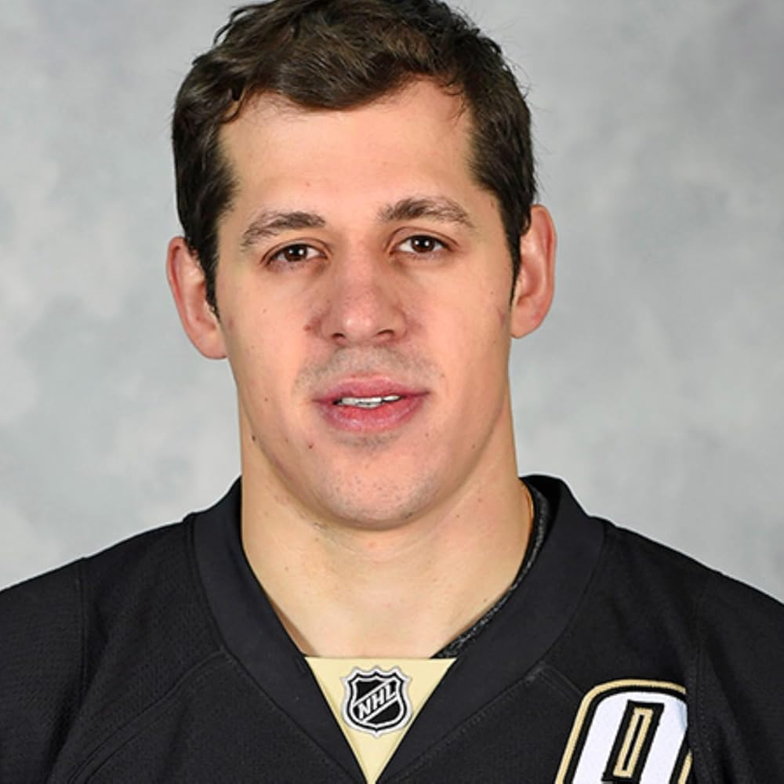
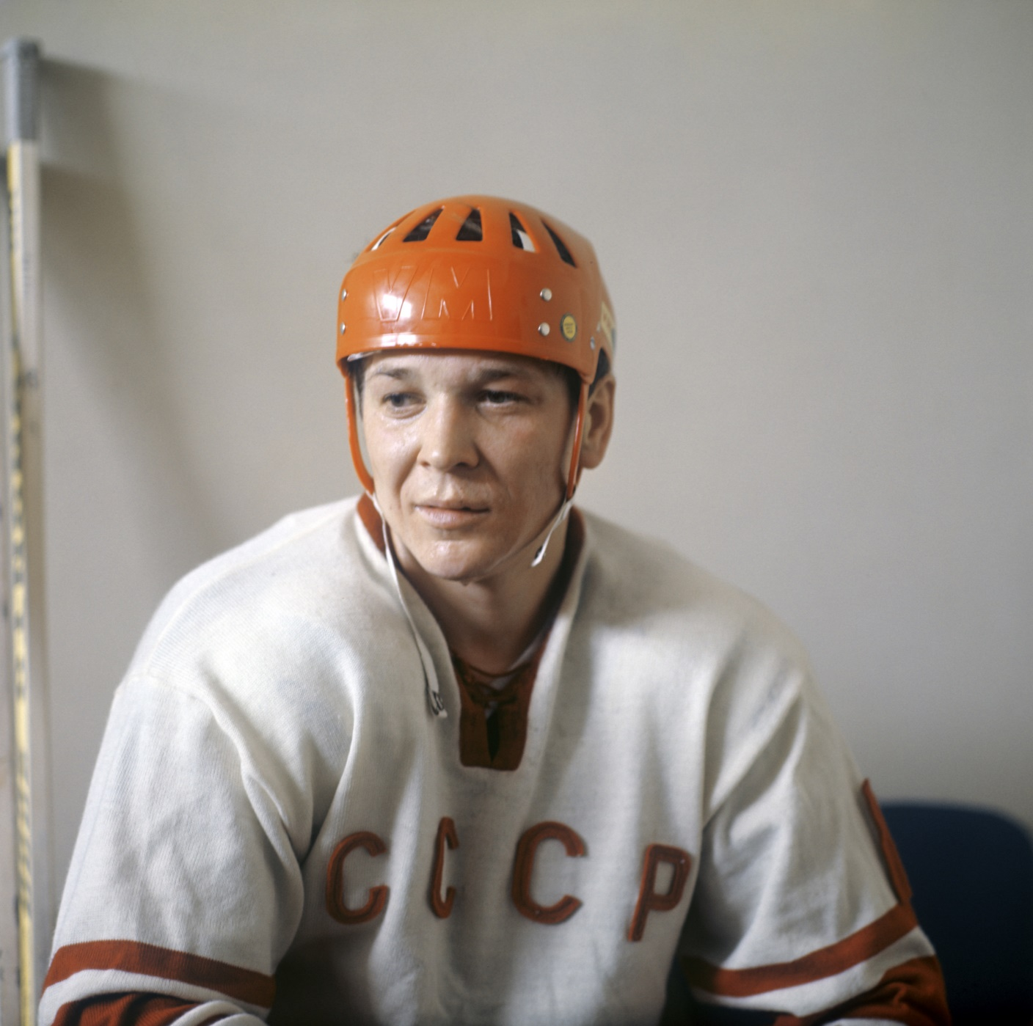
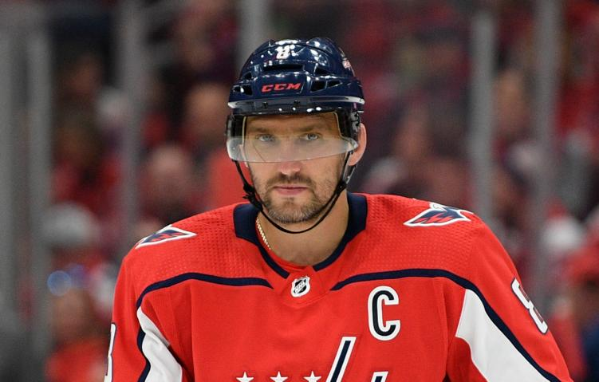
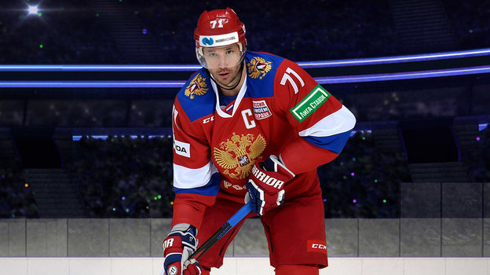
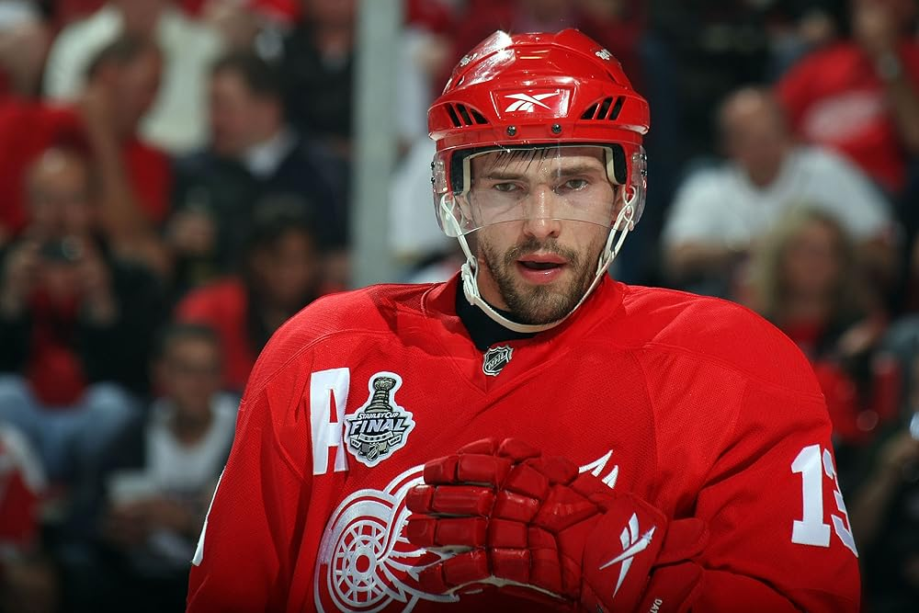
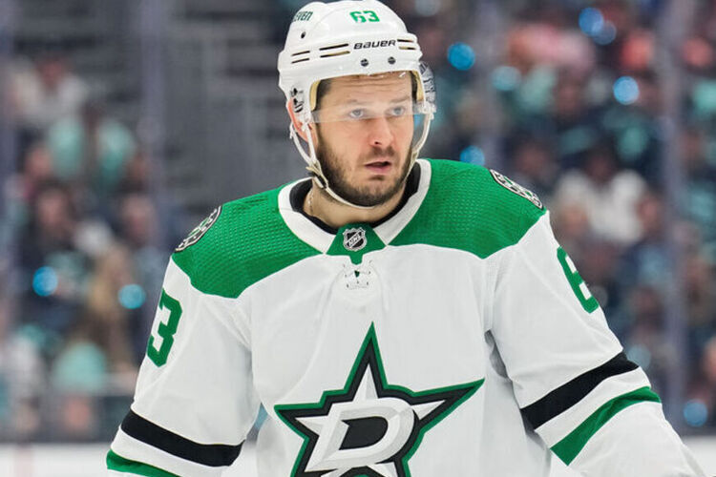
Наша страна очень сильна в хоккее! Наши спортсмены часто побеждают и становятся чемпионами. Вот некоторые из самых известных хоккеистов нашей страны.
Александр Мальцев
2-кратный олимпийский чемпион, 9-кратный чемпион мира, обладатель Кубка Канады
Александр Овечкин
трёхкратный чемпион мира в составе сборной России. Выиграл турнир в 2008, 2012 и 2014 годах
Илья Ковальчук
олимпийский чемпион по хоккею, двукратный чемпион мира, трёхкратный обладатель Кубка Гагарина
Евгений Малкин
Трёхкратный обладатель Кубка Стэнли; Двукратный чемпион мира; Заслуженный мастер спорта России
Павел Дацюк
Олимпийский чемпион; Чемпион мира; 2х кратный обладатель кубка Стэнли; Чемпион России; Обладатель Кубка Гагарина
Дмитрий Дадонов
Чемпион мира; Обладатель кубка Гагарина; Вице-чемпион мира; Бронзовый призер чемпионатов мира.

Slide 6

Спасибо за внимание!

